Slide 1
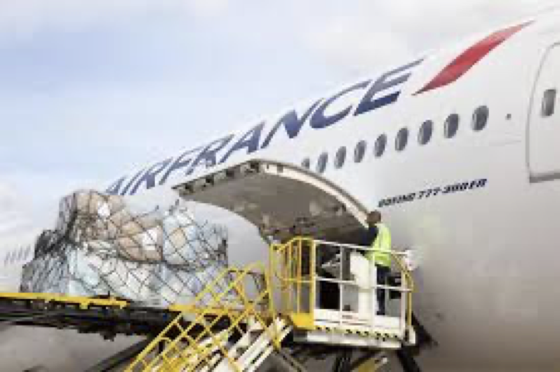
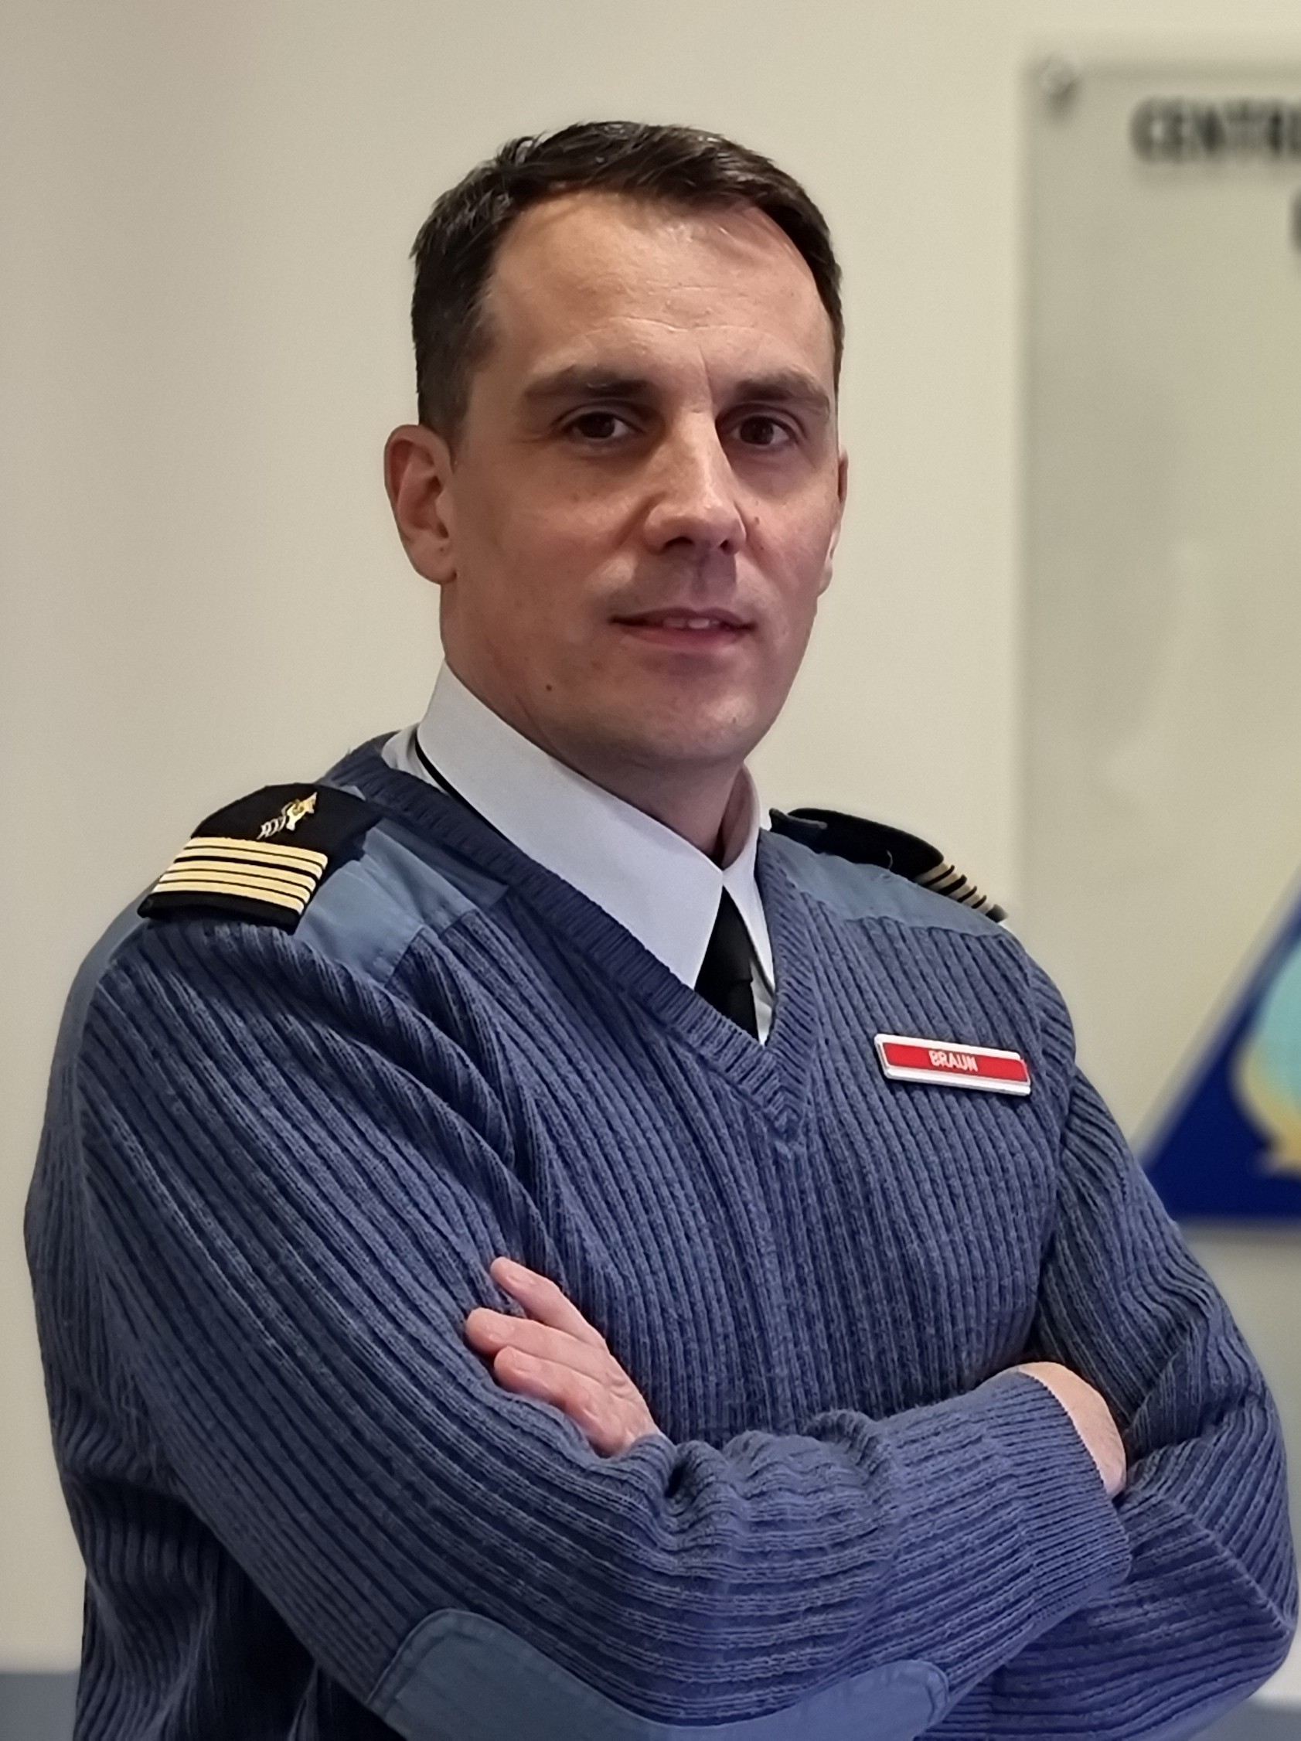
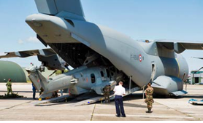
Le transport aérien au cœur des turbulences mondiales
.
Jeudi 15 mai 2025 – 14h30 Cité des Sciences et de l’industrie, en présentiel + Visio, via Youtube​
Bien sûr, il faut commencer par définir ce qu’est le fret aérien civil. Quels types de marchandises sont transportées? Quelle est l’importance de ce transport dans les soutes passagers ? Quel est l’impact sur les capacités tout cargo? … Préciser que le présent est important mais quelles sont les perspectives et les conséquences sur l’environnement ?
Pour les armées, elles ont un devoir de réactivité pour répondre aux attentes politiques et aux enjeux des opérations partout dans le monde. La voie aérienne est de facto une arme indispensable des acheminements stratégiques, à la fois réactive, sûre, modulable et réversible. Les armées doivent donc disposer d’un arsenal de solutions adapté et équilibré, entre moyens militaires et affrètement aérien.
Pascal MORVAN
Président WR Consulting ,
Expert fret aérien
L’intégration du fret
dans le transport civil
Colonel Hervé BRAUN
Chef de la Division Acheminement, Centre du Soutien des Opérations et des Acheminements (CSOA)
Les armées confrontées
aux réalités du monde aérien
La conférence a lieu à la Cité des Sciences et de l’industrie (Entrée gratuite sans réservation)
et est retransmise en direct sur la chaîne Youtube :
.
https://www.cite-sciences.fr/fr/au-programme/activites-spectacles/conferences/seances-academie-de-lair-et-de-lespace
Le prochain événement de l’AAE : Jeudi 16 octobre 2025
La mécanique des fluides : ses apports aux sports de haut niveau
- Clodoald ROBERT, Directeur de l’Institut Aérotechnique du CNAM
- Alexis LAPOUILLE, Président d’Aéro Concept Engineering
- Simon Watin, Directeur Général de VPLP Design
Retrouvez le programme complet des prochaines conférences de l’AAE sur notre site internet www.academieairespace.com

